Slide 1
Введение в межсетевую операционную
систему IOS компании Cisco

Slide 2
НЕМНОГО ТЕОРИИ

Slide 3
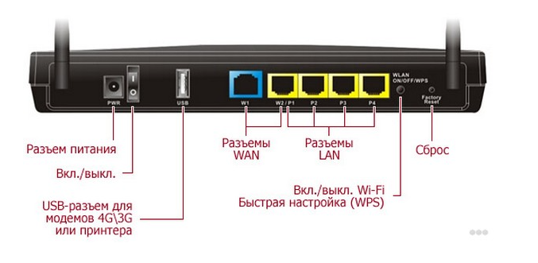
Маршрутизатор
Это устройство, которое строит на основе таблицы маршрутизации локальную сеть, принимает внешние пакеты от интернет провайдера и передаёт из получателю по кабелю или беспроводной технологии Wi-Fi.

Slide 4
Режимы сетевого устройства
Пользовательский
Продвинутый
Только просмотр информации о устройстве
Switch>
Имеются команды настройки
Switch#
Switch>
Switch> enable
Switch#
Switch# disable
Switch>

Slide 5
Режимы сетевого устройства
Глобальное конфигурирование
Мощные однострочные
команды, которые решают задачи конфигурирования
Switch(config)#
Switch# configure terminal
Switch(config)#(commands)
Switch(config)# exit
Switch#

Slide 6
Некоторые команды
Switch# conf t
Switch(config)# interface type port
Switch( config-if)# (commands)
Switch( config-if)# exit
Switch(config)# exit
Конфигурация определённого интерфейса
Switch (config)# line console 0
Switch ( config-line)# login
Switch ( config-line)# password Cisco
Пароль терминала консоли

Slide 7
Некоторые команды
Switch (config)# line vty 0 4
Switch (config-line)# login
Switch (config-line)# password cisco
Парольная защита на вход по протоколу Telnet
Switch#conf t
Switch(config)# enable password пароль
Далее
Ctrl-Z
Switch#ex
…
Press RETURN to get started
Switch>en
Password: пароль
Switch#
Здесь пароль – латинские символы.
Ограничение доступа к привилегированному режиму

Slide 8
Некоторые команды
Установки на сетевом интерфейсе IP адреса
Router(config-if)#ip address [ip-address] [subnet-mask],
Router(config-if)#no shut – “активация интерфейса”
Состояние устройства
Команда | Описание
show version | Выводит на экран данные о конфигурации аппаратной части системы
show running-conf ig | Показывает содержание активной конфигурации
show interfaces | Показывает данные обо всех интерфейсах на устройстве
show protocols | Выводит данные о протоколах третьего сетевого уровня.

Slide 9
Cisco Discovery Protocol (CDP)
Проприетарный протокол второго уровня.
Позволяет обнаруживать:
подключённое (напрямую или через устройства первого уровня) сетевое оборудование Cisco
название
версия IOS
IP-адрес
Поддерживается многими устройствами компании, почти не поддерживается сторонними производителями.
Получаемая информация включает в себя:
типы подключённых устройств
интерфейсы устройства, к которым подключены соседние устройства
интерфейсы, использующиеся для создания соединений
модели устройств
Используется семейство команд show cdp

Slide 10
Команда ping
Команда ping посылает ICMP(Internet Control Message Protocol) эхо-пакеты для
верификации соединения.
Пример:
Switch> ping 172.16.101.1
Результаты команды ping
Символ | Значение
! | Успешный приём эхо-ответа
. | Превышено время ожидания
U | Пункт назначения недосягаем
C | Перегрузка сети
I | Выполнение команды прервано администратором
? | Неизвестный тип пакета
& | Пакет превысил значение параметра времени жизни

Slide 11
Команда traceroute
Показывает адреса промежуточных интерфейсов (хопов) на пути пакетов в пункт назначения.
Пример:
Switch> traceroute 172.16.101.1

Slide 12
Команда telnet
Данный протокол позволяет удалённо управлять каким-либо сетевым устройством через терминал.

Slide 13
ПРАКТИКА

Slide 14
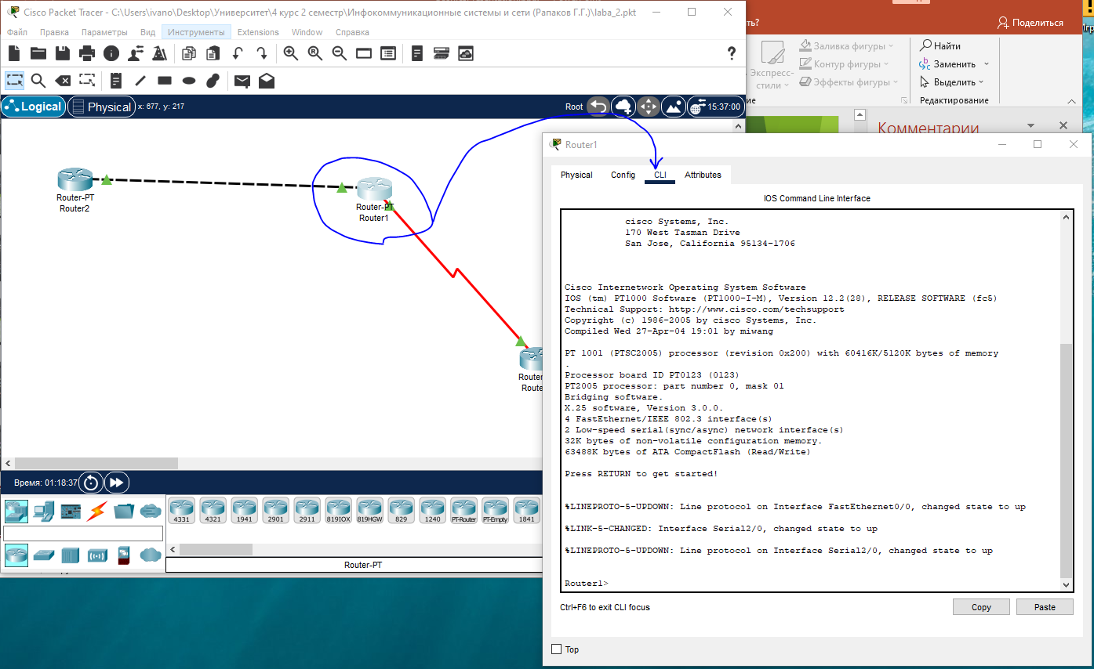
Терминал маршрутизатора

Slide 15
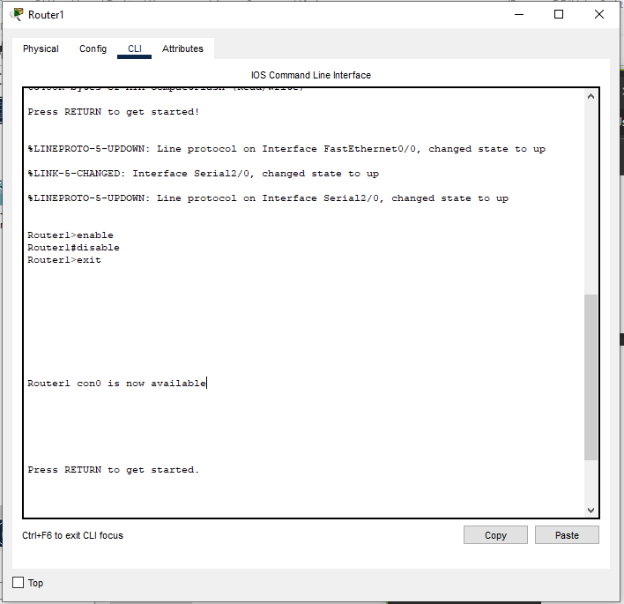
Изменение режимов и выход

Slide 16
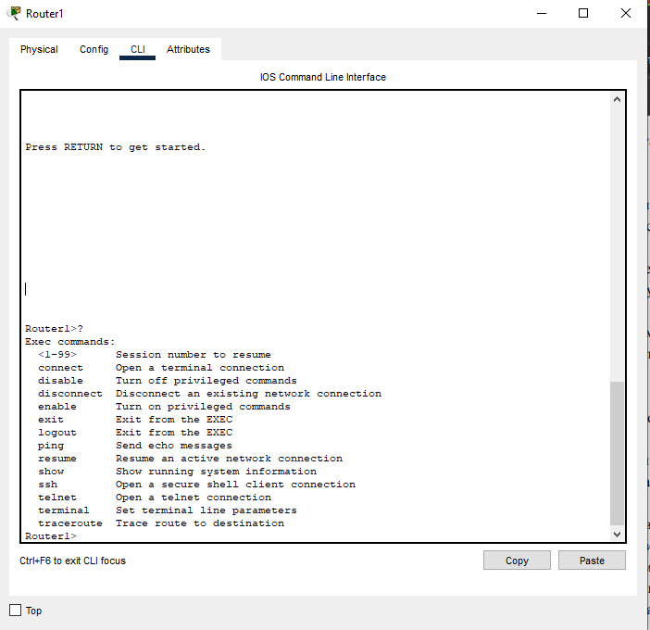
Просмотр доступных команд (?)

Slide 17
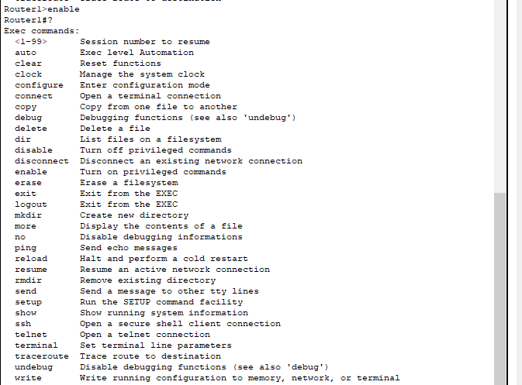
Просмотр доступных команд (?) расширенного режима

Slide 18
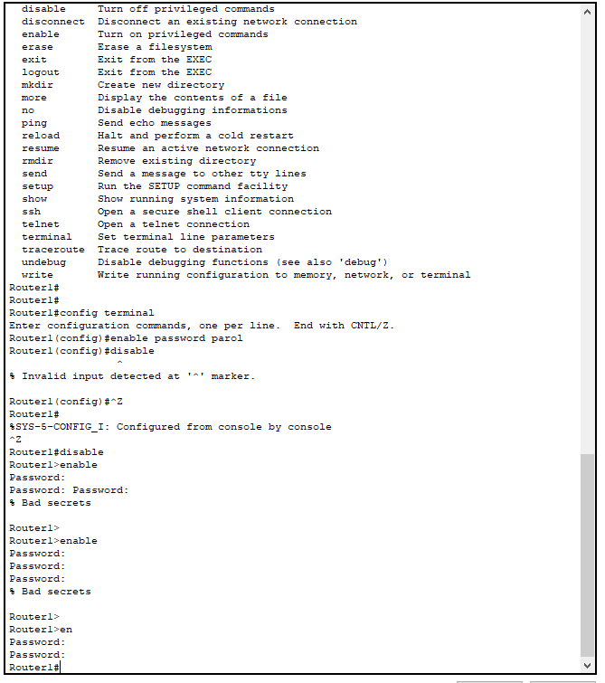
Установка пароля

Slide 19
Соединение маршрутизаторов

Slide 20
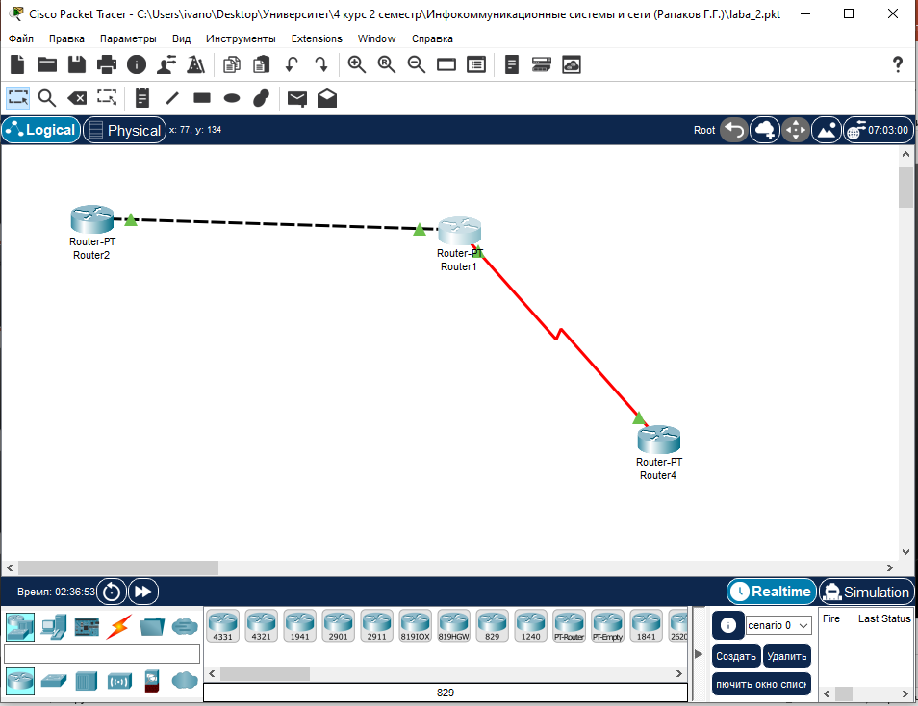
Соединение маршрутизаторов
Добавляется 3 маршрутизатора, соединяем их проводами ethernet.
Черная линия означает Ethernet соединение.
Красная означает последовательное соединение.
Для создании последовательного соединения выбираем последовательное соединение точка-точка (serial cable).
1

Slide 21
Соединение маршрутизаторов
Необходимо настроить каждый маршрутизатор по отдельности
2
-настройка портов, которые нужны для соединения кабелей устройств (включение порта с помощью команды No ShutDown в консоли)

Slide 22
Соединение маршрутизаторов
3
Находится главный маршрутизатор, задаётся частота тактовых импульсов, которые используются для передачи данных, с помощью команды clock rate 64000, а затем поднимается интерфейс с помощью No ShutDown.

Slide 23
Соединение маршрутизаторов
4
Необходима проверка: подняты ли порты (show cdp interface) и посылают ли они пакеты.

Slide 24
Соединение маршрутизаторов
5
Необходимо убедиться, что сетевое устройство посылает и принимает CDP-обновления.
router1#show cdp neighbors - cdp для получения инфы о всех устройствах.

Slide 25
Соединение маршрутизаторов
6
Далее устанавливаются IP адреса для определённых интерфейсов (IP ad 172.16.10.1 255.255.255.0)

Slide 26
Соединение маршрутизаторов
Пингуются все порты с главного маршрутизатора + пинг с других маршрутизаторов на главный (будут неудачи, т.к. не все пути определены, по которым идут пакеты).
7

Slide 27
Соединение маршрутизаторов
определение всех путей с помощью команды traceroute 172.16.10.2
идёт поддержка 5 линий, которые должны быть защищены паролем.
8

Slide 28
Соединение маршрутизаторов
9
Проверяется все активные telnet-сессии командой show sessions, далее закрывается сессия (disconnect 1)

Slide 29
Спасибо за внимание!!!

